Slide 1
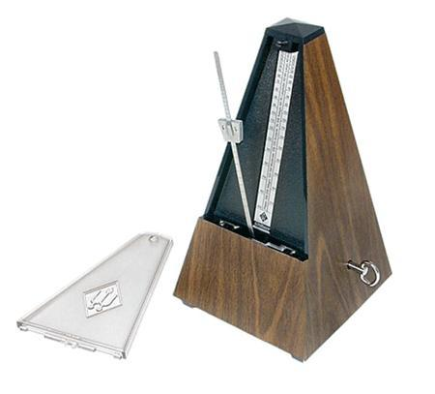
Во тьме казалось: город пуст
Из громких рупоров – ни слова,
Но неустанно бился пульс,
Знакомый, мерный, вечно новый.
То был не просто метроном,
В часы тревоги учащённый,
Но наше твёрдое –« живём !»
Не дремлет город осаждённый.

Slide 2
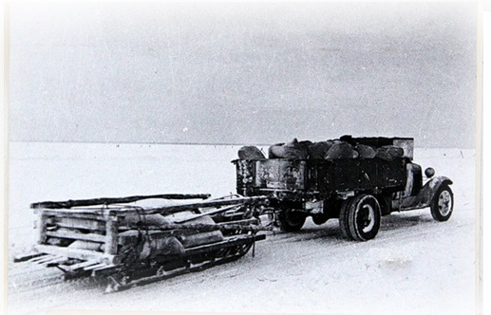
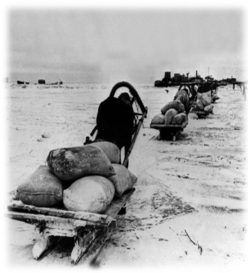
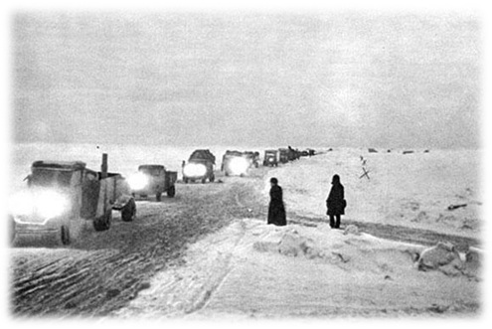
Чтобы жизнь спасти ленинградцам,
Зимой в сорок первом году.
С хлебом шли в город машины
По Ладоге, прямо по льду.
Бомбёжки. Метели, заносы…
Уходят машины под лёд,
Но каждый шофёр твёрдо верил,
Что город любимый спасёт.
«Дорогой жизни» Ладогу назвали,
Надеждой на спасение людей.
Раненных, больных и истощённых
Везли полуторки из города по ней.

Slide 3
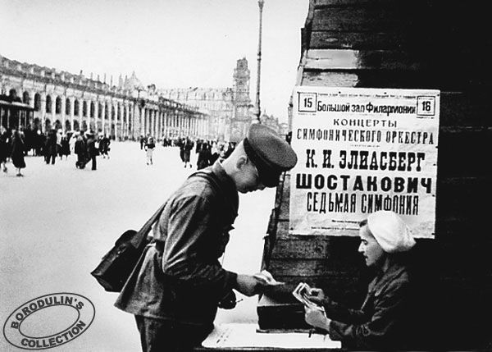
Смерти назло и блокаде
Музыка не молчит
За пультом стоит Шостакович
Симфония в зале звучит.
Её прерывают бомбёжки,
Но музыку не удержать.
И в темноте музыканты
Смогли до конца доиграть.
Эта музыка жить будет вечно,
Как символ стойкости людей.
Симфонию назвали «Ленинградской»
По праву мы гордимся ей.

Slide 5
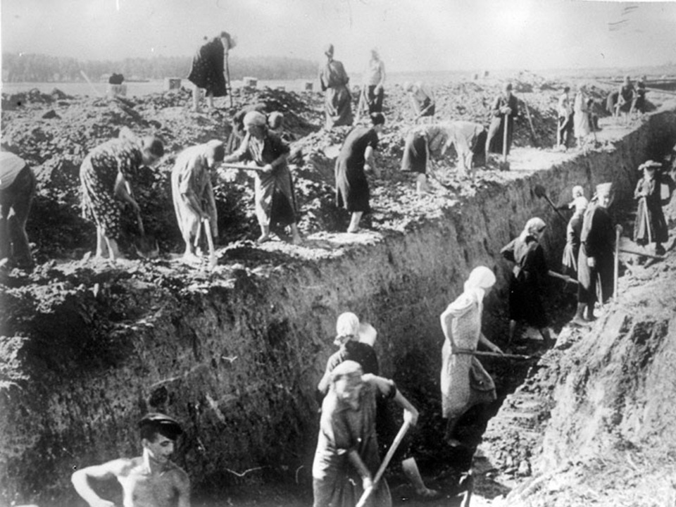
Женщины рыли окопы, но это было нелегко, так как с воздуха вражеские самолёты бросали бомбы.

Slide 6
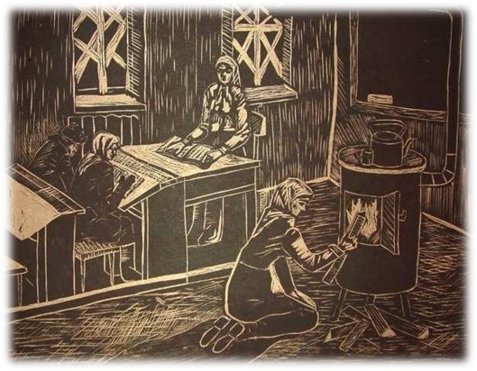
Несмотря на такое тяжёлое время, работали школы. И те дети, которые могли ходить, учились в школе. И это тоже был подвиг маленьких ленинградцев.

Slide 7
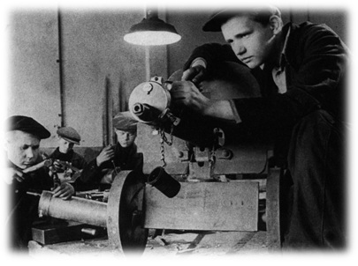
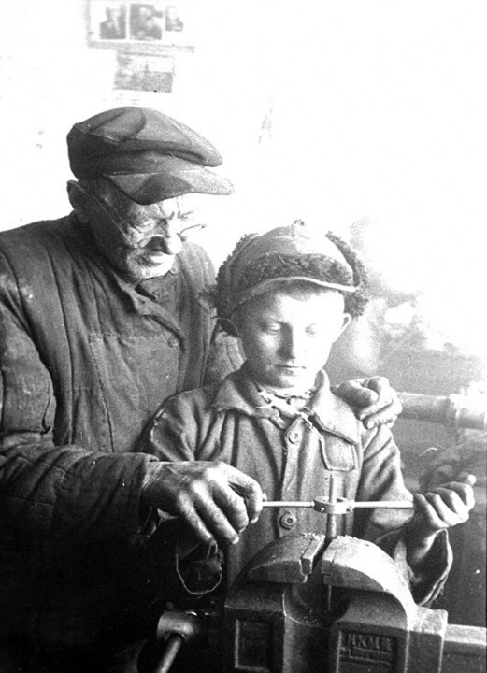
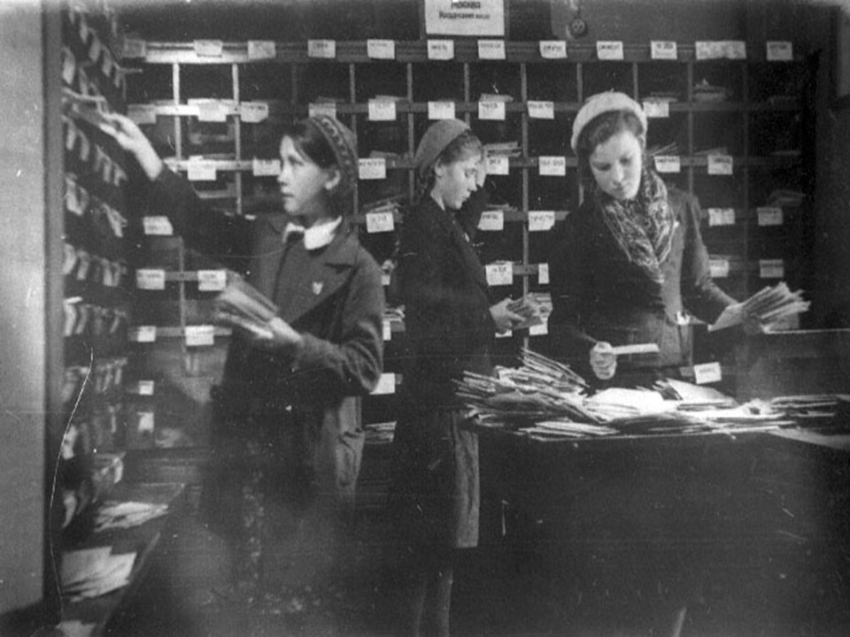
Дети блокадного города,
Как рано вы повзрослели,
И вместо бантиков, галстуков
Военную форму надели.
Вы на заводах работали,
Дедам, отцам помогая,
Сил не щадя и без отдыха,
Едва до станка доставая.
Вы в медсанбатах трудились,
Раненых, больных спасали,
Мыли палаты, стирали бинты,
Дежурили ночи, не спали.

Slide 8
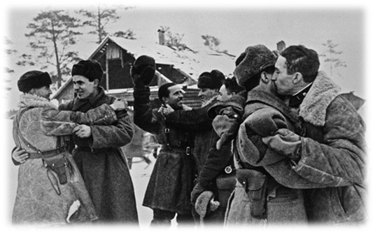
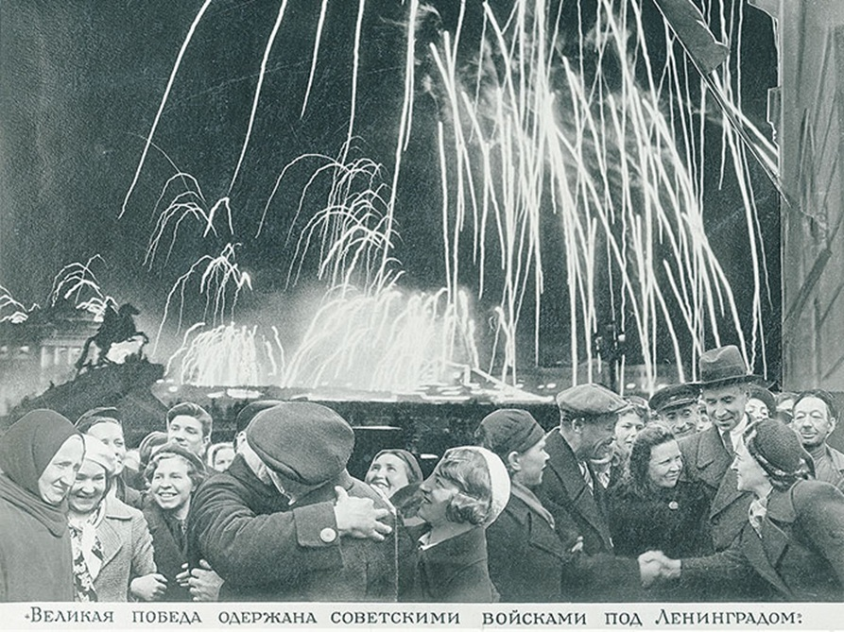
900 дней и ночей длилась блокада Ленинграда. Это были 900 дней мужества, стойкости, подвига непокорённых ленинградцев. 14 января 1944 года наши войска перешли в наступление и 27 января 1944 года полностью освободили Ленинград от фашистской блокады.

Slide 9
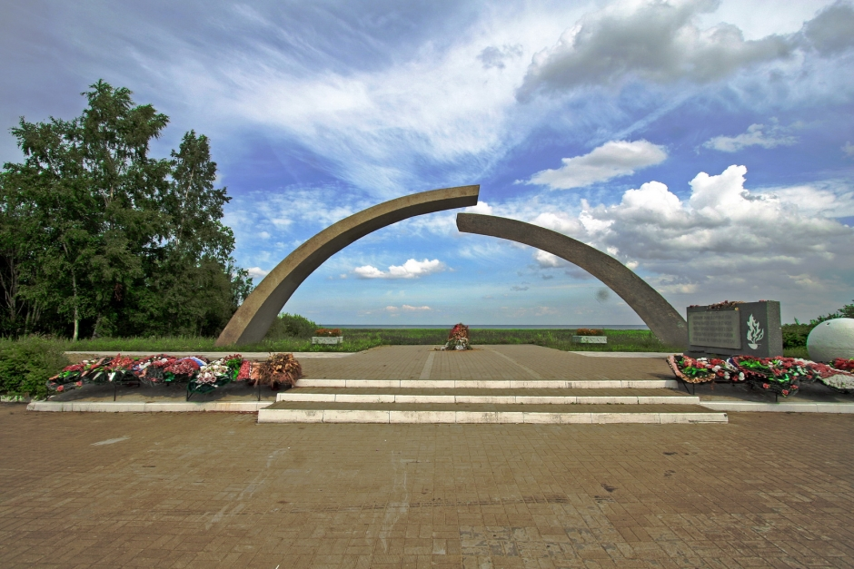
На том месте, где было прорвано кольцо блокады, сейчас установлен памятник, который называется «Разорванное кольцо»

Slide 10
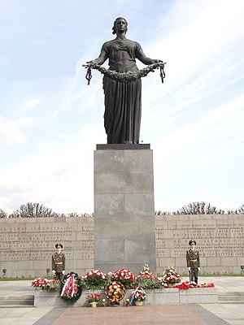
За мужество и героизм наш город получил звание ’’Города-героя’’.
Подвиг наших земляков мы никогда не забудем. На Пискарёвском кладбище, где захоронены тысячи ленинградцев, погибших в годы блокады, горит вечный огонь и возвышается скорбная фигура Матери-родины

Slide 11
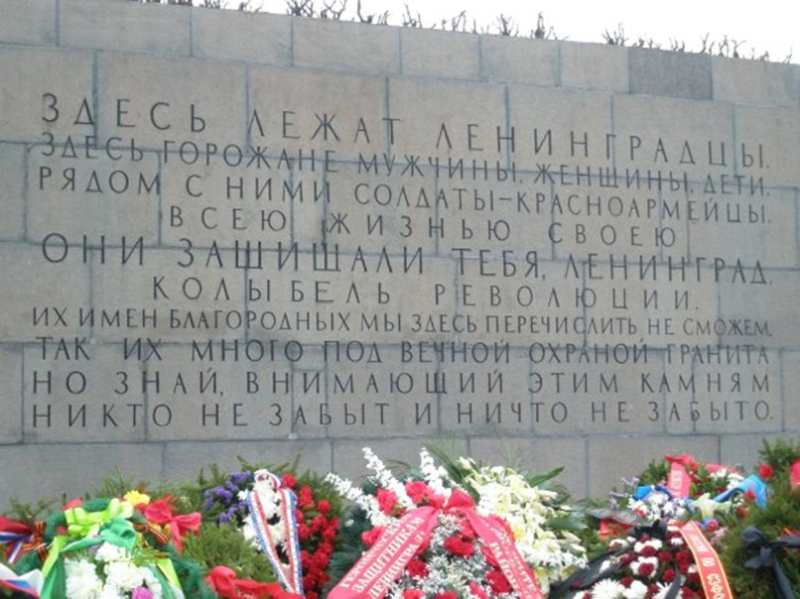
За ней – гранитная стена со словами ленинградской поэтессы Ольги Бергольц, прожившей в Ленинграде все 900 блокадных дней.

Slide 13
Спасибо за внимание!
Презентацию подготовила:
Ненишина Ксения Александровна
Воспитатель ГБДОУ детский сад №16 Красногардейского района Санкт-Петербурга
Использованы материалы и иллюстрации, найденные в интернете

